Slide 1
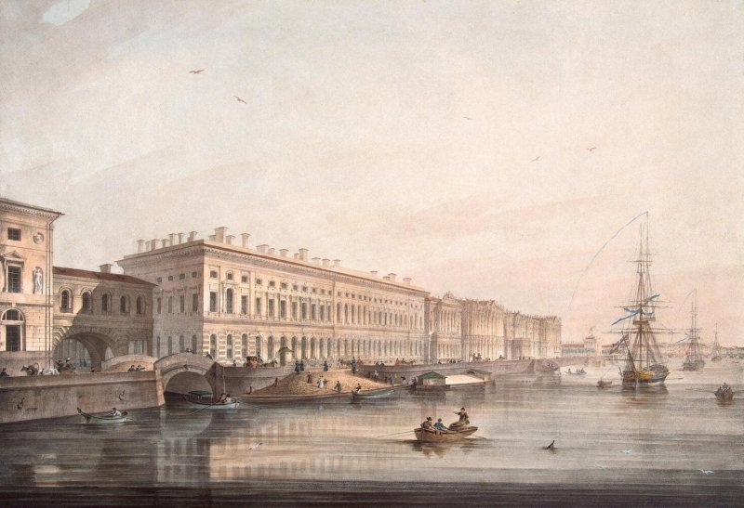
Федеральное государственное казенное общеобразовательное учреждение
«Севастопольский кадетский корпус Следственного комитета
Российской Федерации имени В.И. Истомина»
Реформы Петра Первого
Работу выполнил:
кадет класса (111 взвода)
Савицкий Александр
Научный руководитель:
педагог дополнительного образования
Фомин
Алексей Владимирович

Slide 2
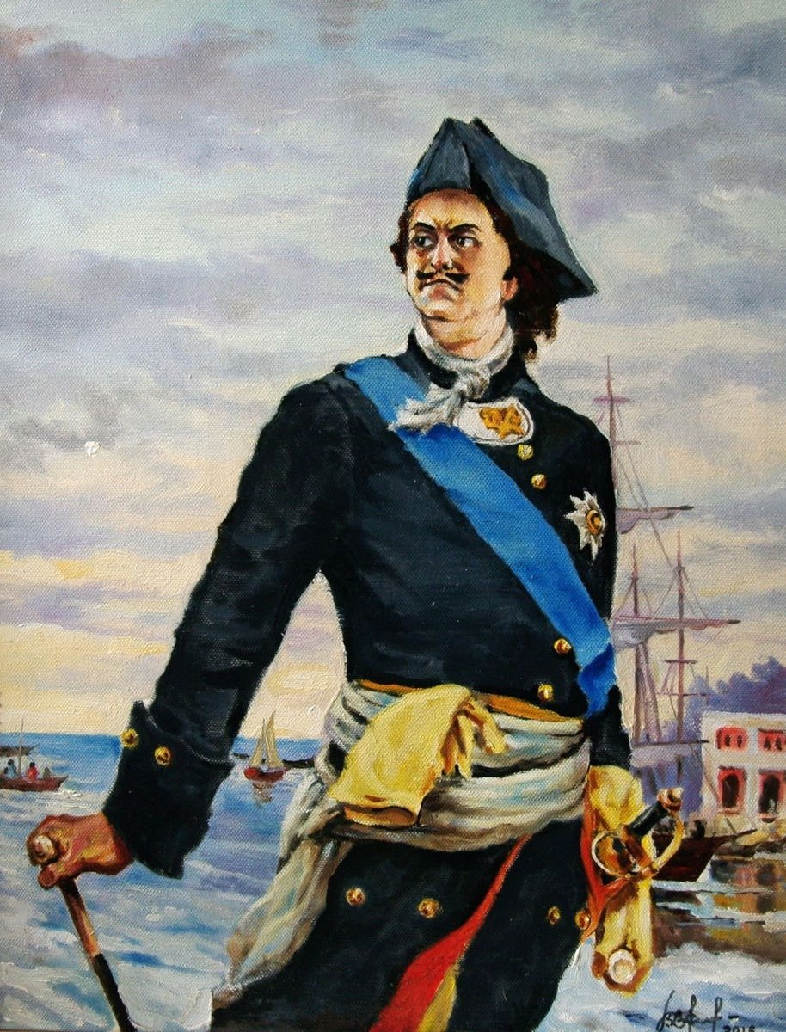
Реформы
Петра I
государственного управления
церковная
административная
военная
экономическая
в области образования, культуры и здравоохранения
правовая
судебная

Slide 3
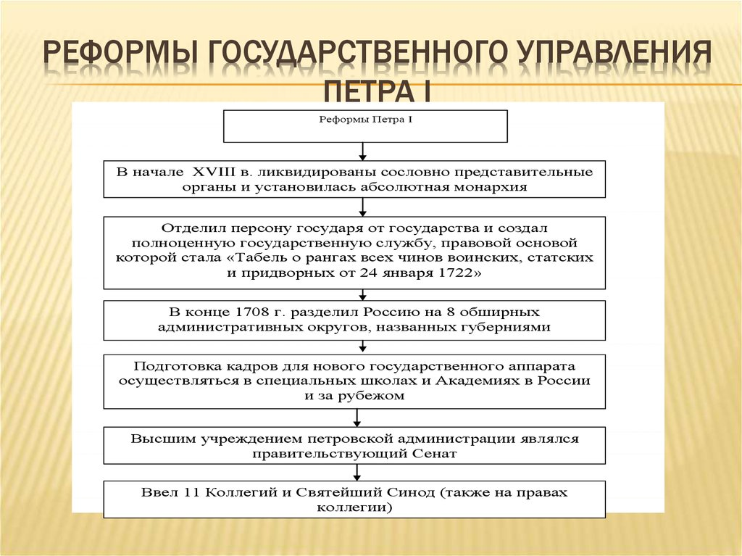

Slide 4
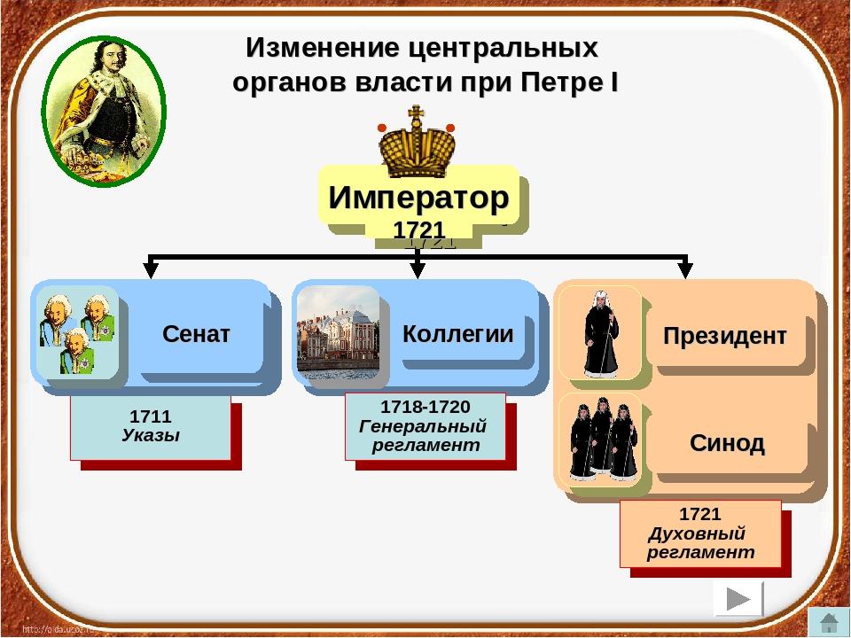

Slide 5
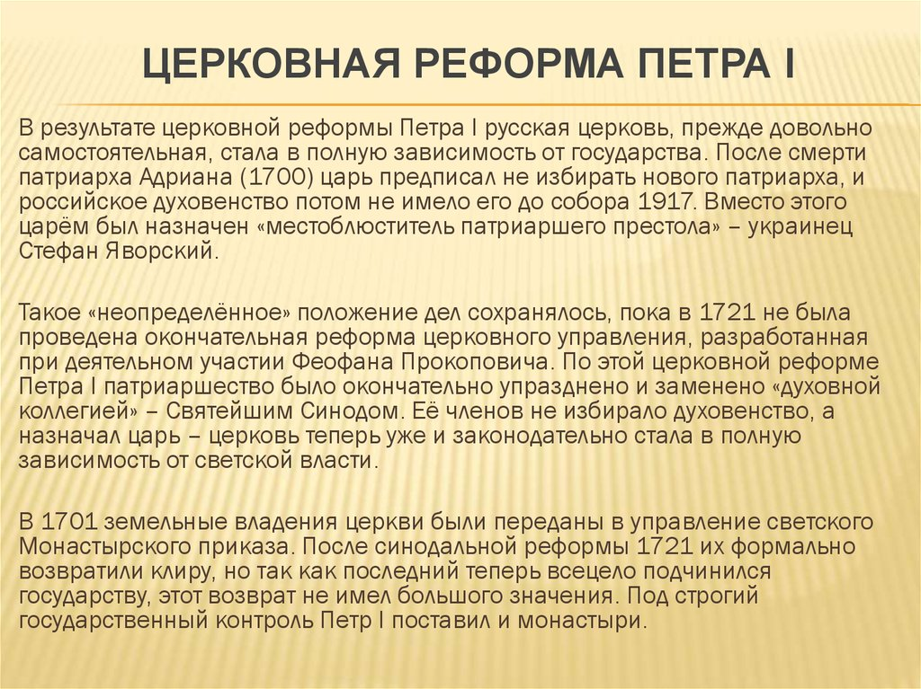

Slide 6
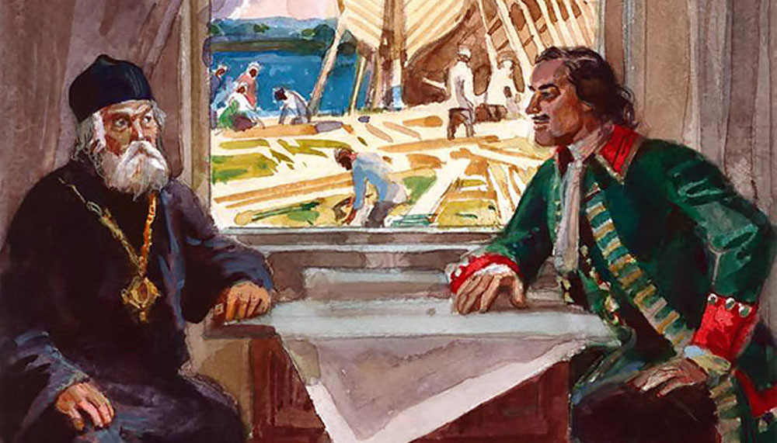

Slide 7
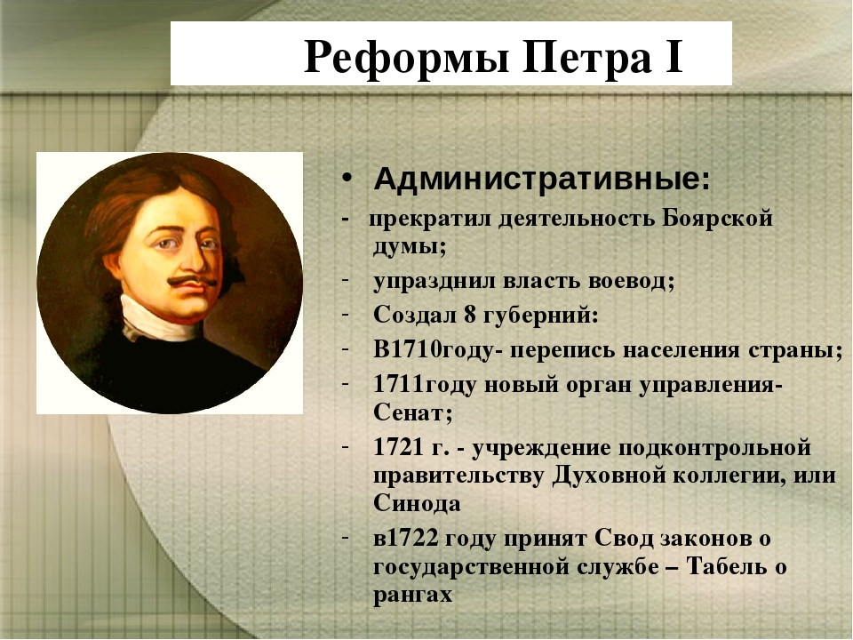

Slide 8
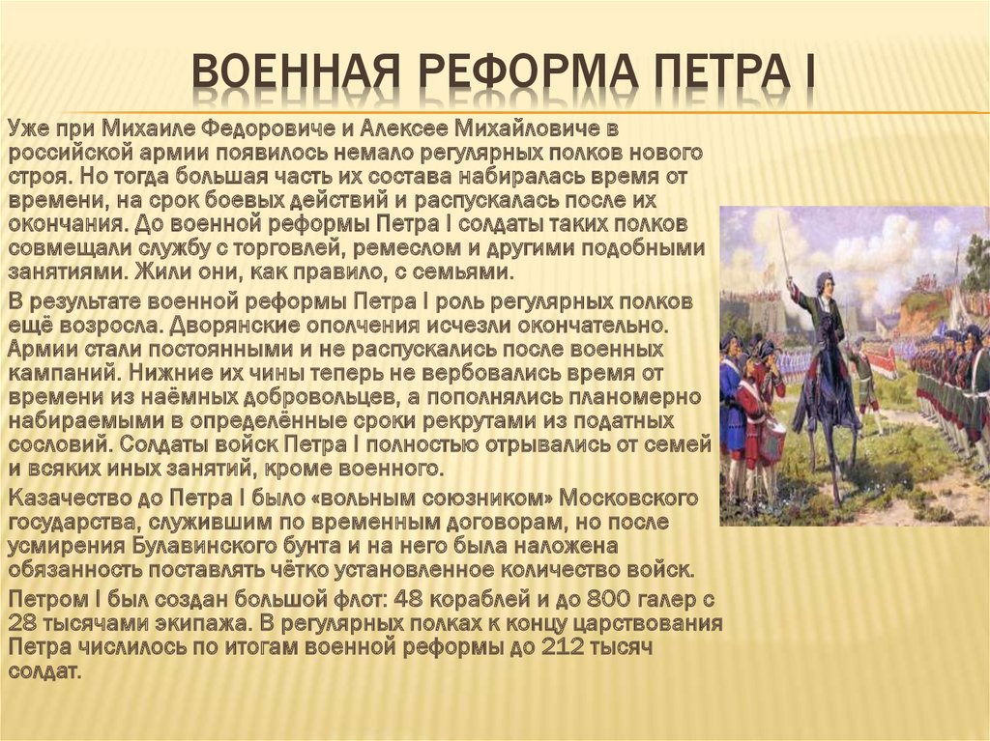

Slide 9
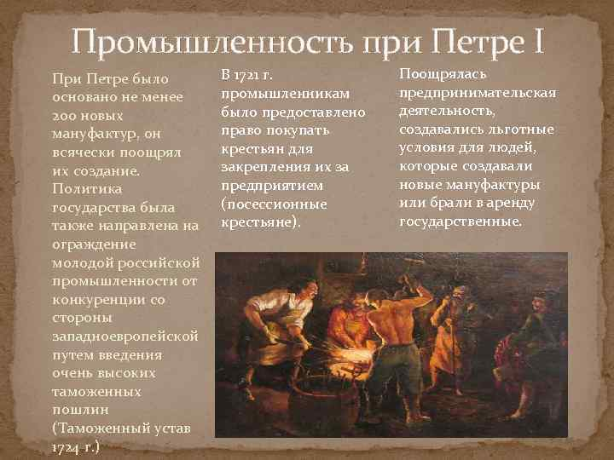

Slide 10


Slide 11
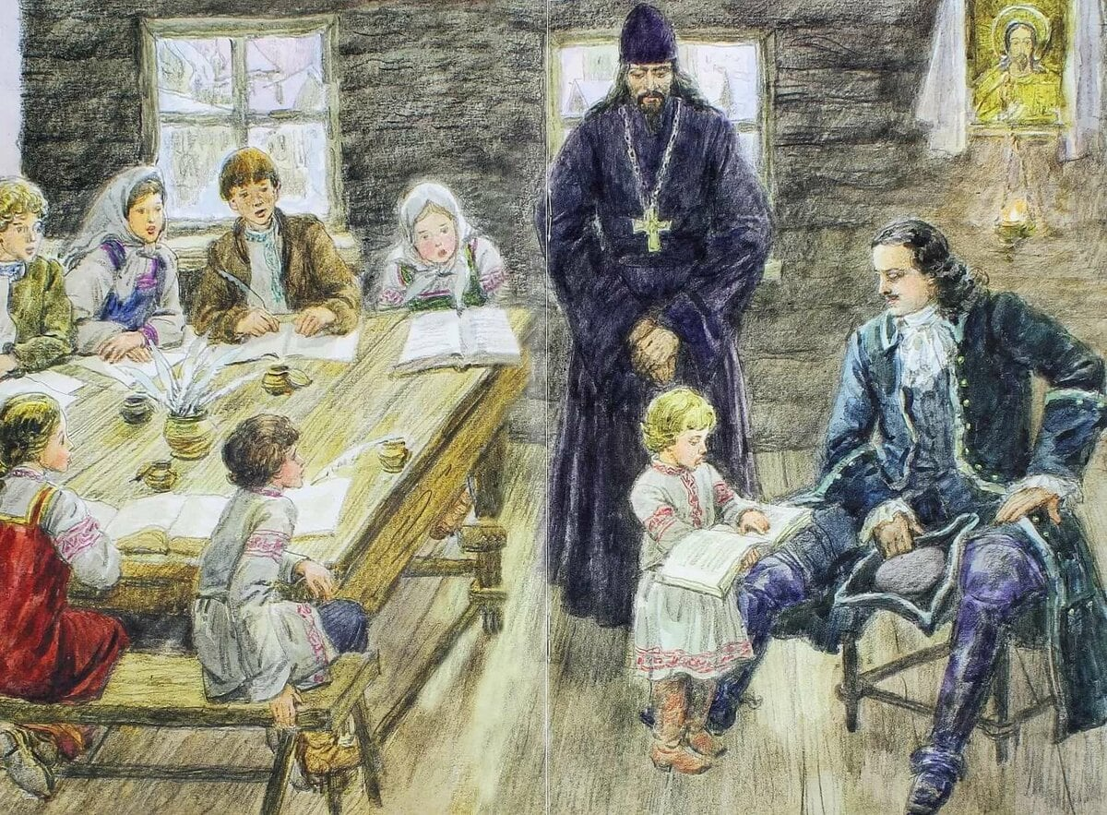

Slide 12
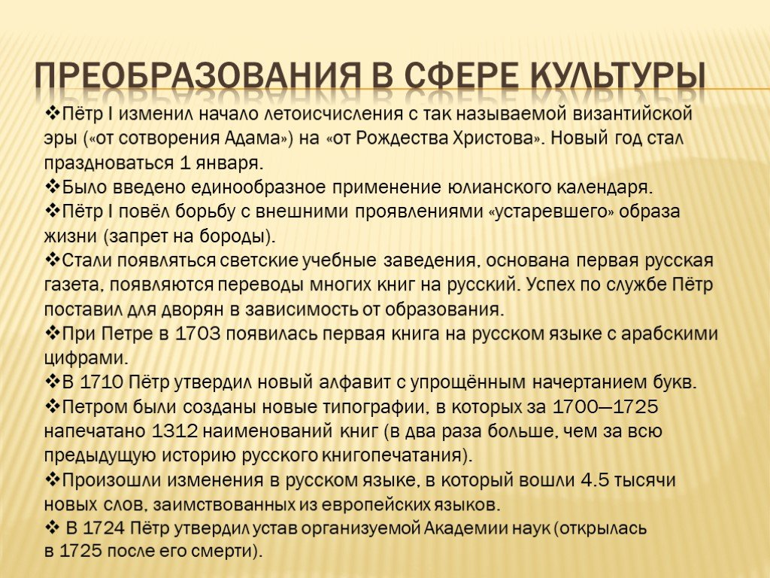

Slide 13
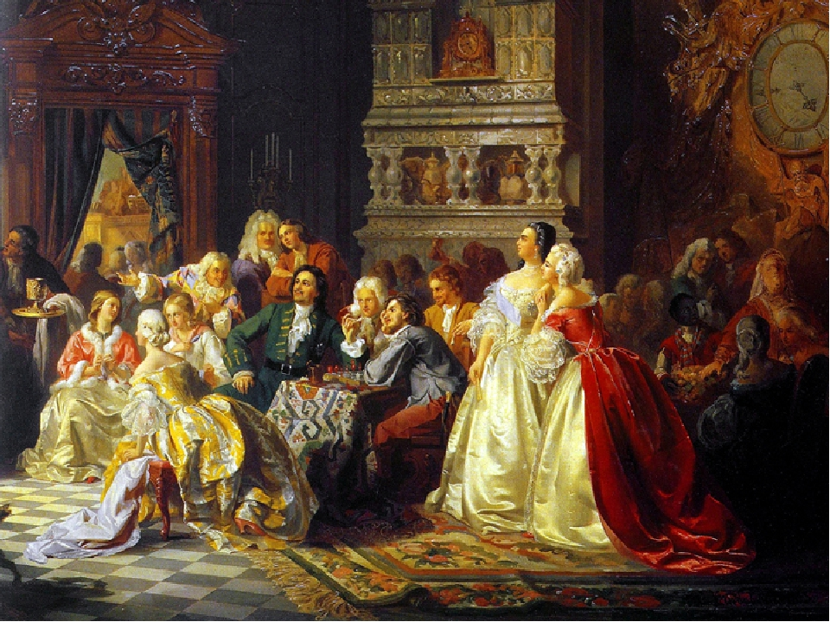

Slide 14
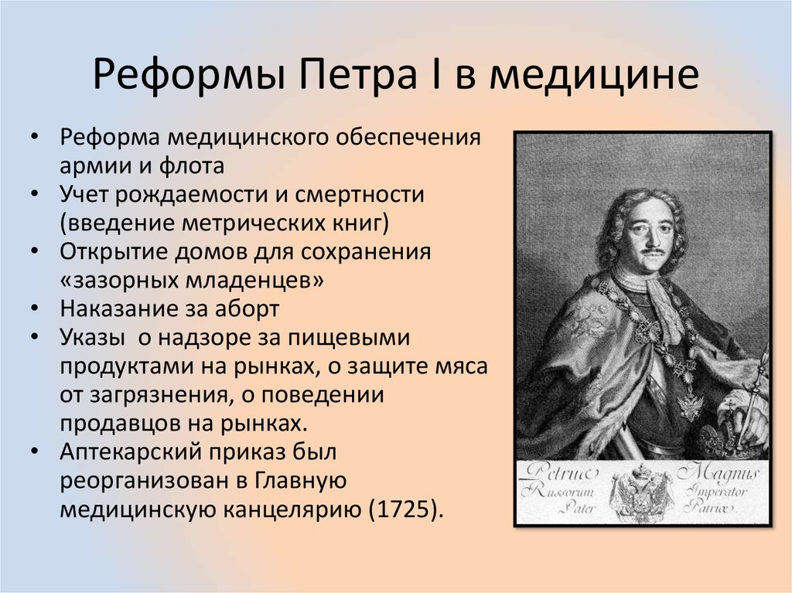

Slide 15
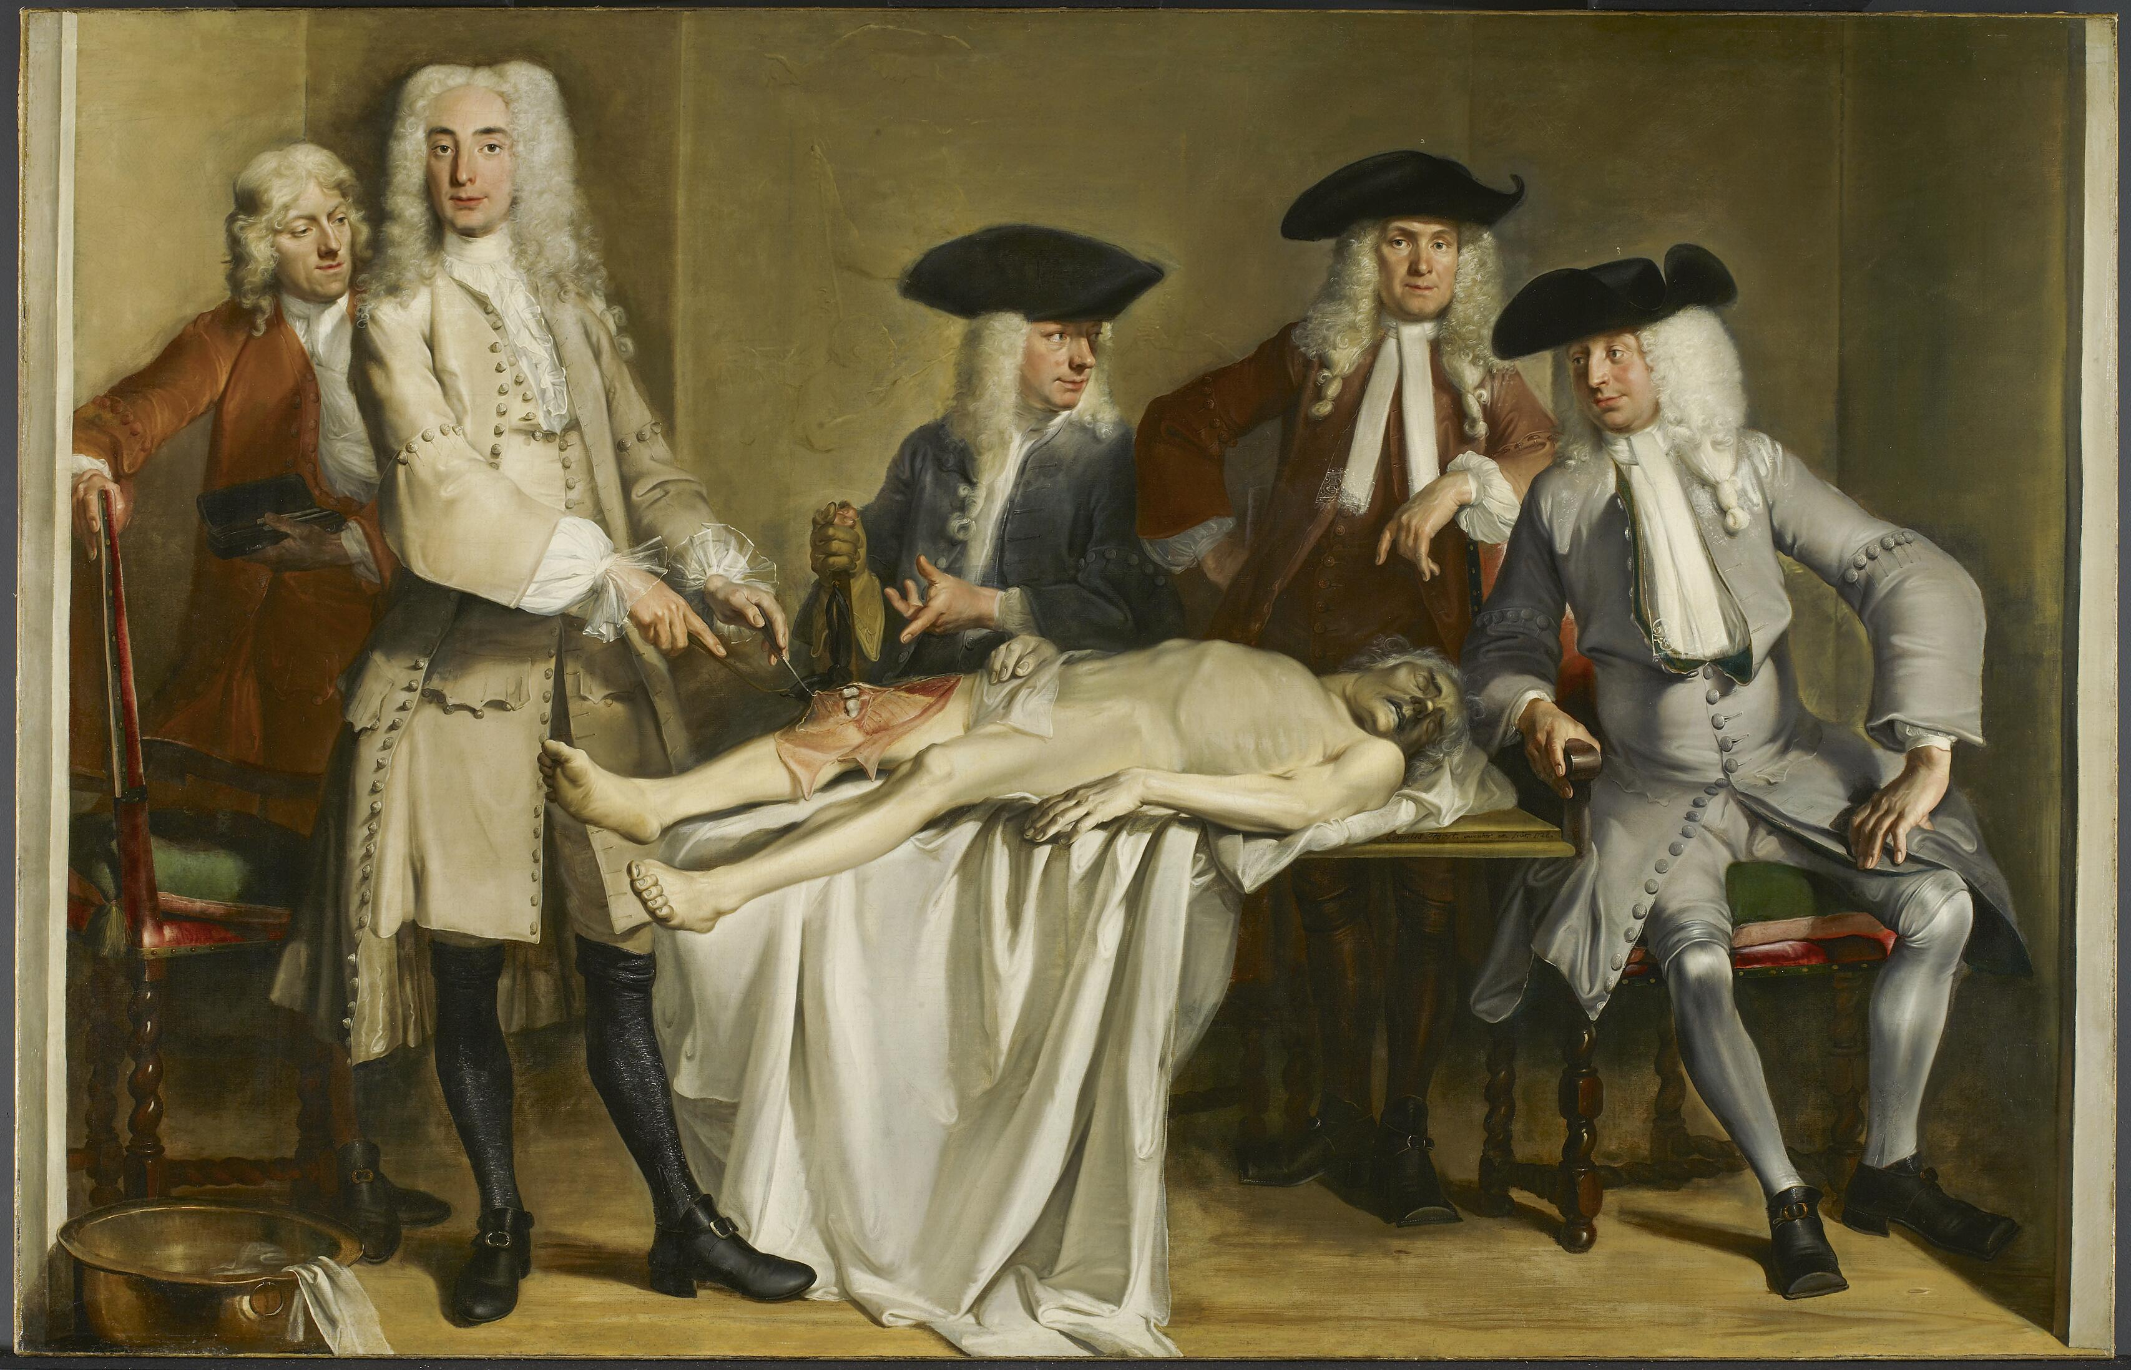

Slide 16
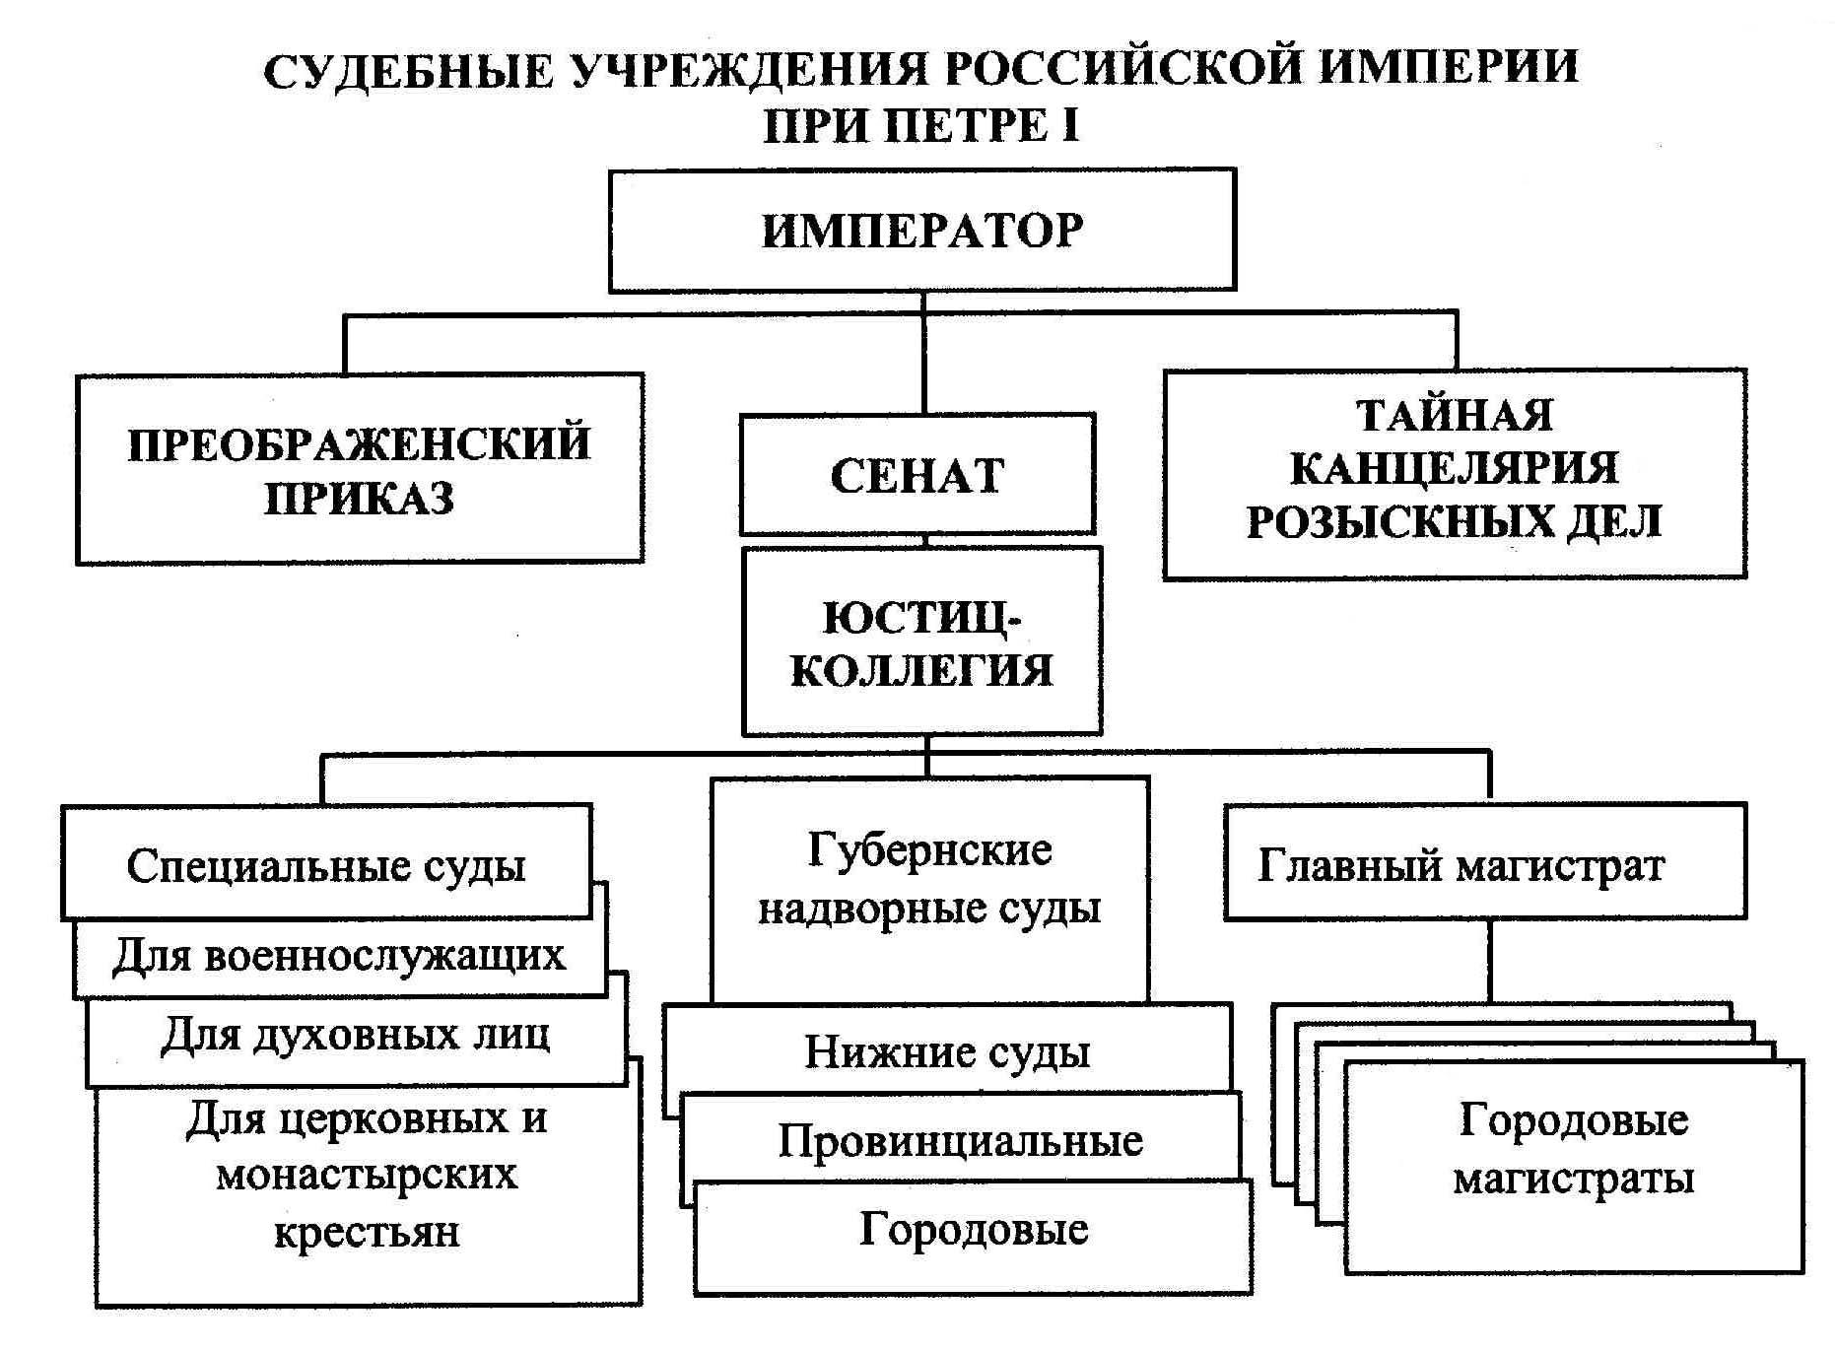

Slide 17
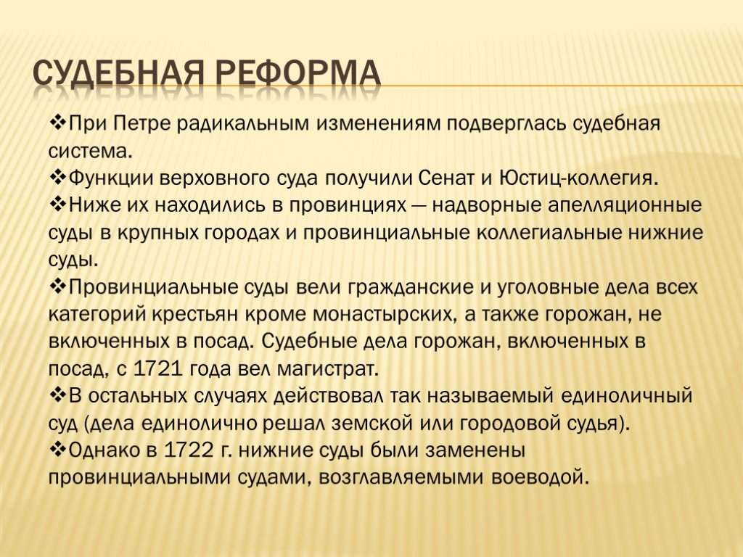

Slide 18
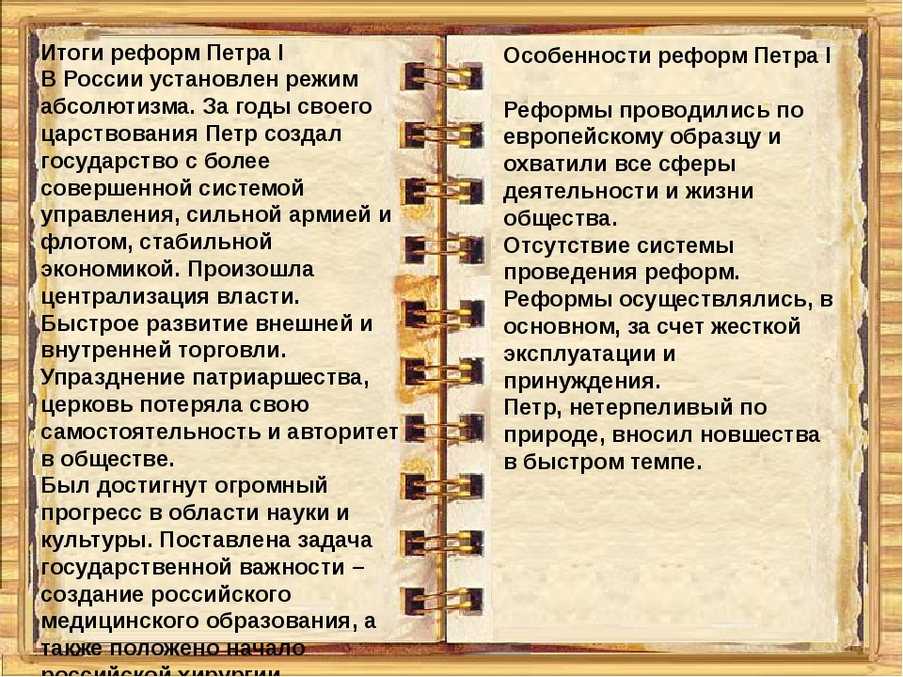

Slide 19
Спасибо за внимание!

